Slide 1

Projekt
1
Projekt.ino
Projekt.xml
2
3
4
5
Generátor
Arduino Knižnica
Arduino
Kompilátor
Executable
Spustenie na
zariadení
Naše rozšírenie

Slide 2
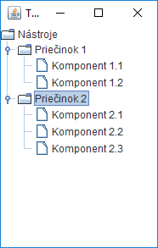
DefaultMutableTreeNode rootTreeNode, treeNode; // Koreňový element stromu rootTreeNode = new DefaultMutableTreeNode("Nástroje", true); // Pridanie stromu elementov treeNode = new DefaultMutableTreeNode("Priečinok 1"); treeNode.add(new DefaultMutableTreeNode("Komponent 1.1")); treeNode.add(new DefaultMutableTreeNode("Komponent 1.2")); rootTreeNode.add(treeNode); treeNode = new DefaultMutableTreeNode("Priečinok 2"); treeNode.add(new DefaultMutableTreeNode("Komponent 2.1")); treeNode.add(new DefaultMutableTreeNode("Komponent 2.2")); treeNode.add(new DefaultMutableTreeNode("Komponent 2.3")); rootTreeNode.add(treeNode); // Vytvorenie modelu TreeModel treeModel = new DefaultTreeModel(rootTreeNode); // Grafický element stromu a vloženie do okna swing JTree jTree = new JTree(treeModel); add(jTree, BorderLayout.CENTER);

